Slide 1
块数据
李兴华
2015.7.2

Slide 2
定义
上篇
特征
形成
中篇
集聚
运行
下篇
应用

Slide 3
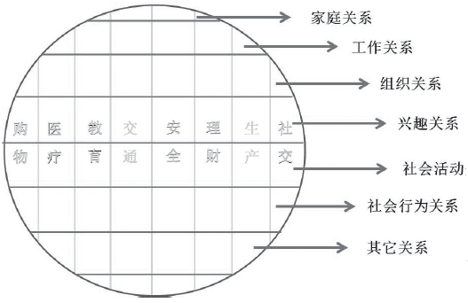
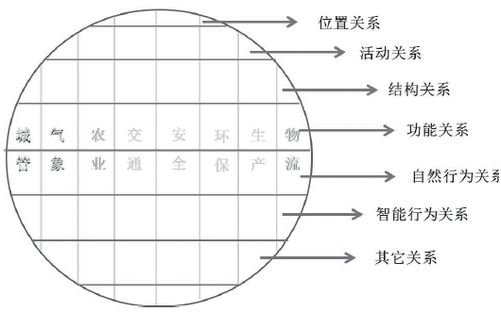
定义
以一个物理空间或行政区域形成的涉及人、事、物的各类数据的总和。
购物
医疗
教育
交通
安全
理财
生产
社交
Notes:
“条”是一个领域或行业内纵深数据的集合，可以反映本领域或行业规律，无疑具有很大价值；“块”是一个物理区域或行政区域内众多“条数据”的集合，更能反映现实世界和社会的极度复杂性，其综合应用无疑会带来数据价值的显著提升。

Slide 4
条数据
医疗谈医疗，教育谈教育，视野相对不开阔。
领域单一
数据封闭
与企业营销、生产等经营活动密切相关，形成企业事物流数据。
企业、行业或部门占有，不开放、不共享。
缺点
源自事物流
数据垄断
被视为私有资源或资产，构成企业或部门的核心竞争力。

Slide 5
块数据
从条到块实现维度结构的增加，同时也导致了数据来源的广泛性，数据模式多元性及数据主体的时空性。
数据增量、存量、数据变化的响应速度随时随地更新。数据活性是衡量数据价值的重要指标，指数据的更新率和鲜活度。
立体性
活性
特性
开放性
主体性
建立相应的数据交换与共享机制，以“数据共享、互联互通、业务协同”为原则，逐步将碎片化、项目化的发展方式向集约化、效能型转变。
以人或物的活动为起源，条数据源自企业产品或服务，块数据围绕人或物的活动而产生。
Notes:
广泛性：来源于政府部门，商贸物流，金融保险，工业企业等；
多元性：二维数据表，文字文档，音频，视频，图片等不同格式的非结构化数据；
时空性：包括人口，企业等基本相对静态信息，活动路线，消费记录，生活习性等动态数据。

Slide 6
定义
上篇
特征
形成
中篇
集聚
运行
下篇
应用

Slide 7
块数据的形成——使数据“聚变”
宽带城市
为块数据形成提供“反应堆”，宽带是整个社会经济信息传播的载体，与水电天然气同等重要或更为重要。
为块数据的形成安装“引爆器”，在互联的物与物之间使用GPS、RFID、激光扫描仪、传感设备等实现数据的通信和交流，
物联城市
为块数据形成注入“催化剂”，即为智慧城市，无线网络技术引领科技变革。
无线城市
Notes:
无线城市是指在已搭建好的城域无线宽带网络的基础上，能够在城市的任何地方、任何时间为市民、企事业单位等提供安全、可靠、快捷、高效的信息化服务。

Slide 8
块数据的集聚——让“富矿”名副其实
本地化
应用
标准化
经营
政策引导
信任依赖
吸附效应
块数据
公共平台
块数据公共平台汇聚机制
Notes:
政策引导：政府需将大数据上升到战略层面，研究制定支持大数据产业发展的相关意见和行动计划，从政策导向上给社会一个明确且有良好预期的信号。
信任依赖：政府力量参与，最大限度调动各方资源，推动公共数据平台建设，政府的接入给企业、百姓送上“定心丸”，可以放心地将数据放在平台上。
吸附效应：平台有了资源优势、数据优势，就能一次为基础发挥其吸附力，让用户越聚越多，让数据月汇聚越迅速。
本地化应用：通过将外地数据或数据库的副本迁移至本地，本地用户可以方便、快速访问外地网站或享受外地服务，解决本地带宽紧张的现状问题。
标准化经营：制定平台建设、运营标准体系，对平台提供的数据存储、计算、处理、数据采集、挖掘分析等应用流程，形成一整套标准规范，实现平台业务标准化、智能化、流水线化。

Slide 9
采集与传输
预处理
存储与管理
挖掘及分析
解读与显化
采集：POS、GPS、智能终端、监控设备、传感设备、RFID设备等；
传输：有线及无线传输、光传输等。
生成与集聚层
分布式数据库、NoSQL、DAS、NAS、SAN、磁芯库；
分布式文件系统（Hadoop）、分布式计算系统（MapReduce）等。
组织与管理层
数据挖掘：SPSS、SAS、NCR、深度学习等；
数据分析：专家系统、大数据一体机、关联分析、逻辑分析等。
分析与发现层
可视化计算、立体可视化、信息可视化、人机交互、Style Scope、Space等；
数据应用、租售与交易等。
应用与服务层
块数据处理流程
Notes:
采集与传输：打造宽带城市、无线城市、物联城市，其目的是为了通过提供雄厚的硬件基础设施，解决数据来源问题，但还需要数据采集与传输方面的相关技术作为支撑。
预处理：块数据要进入可使用阶段，除了数据采集和传输意外，还需要各类数据处理技术的支撑，如数据清洗、数据转换、数据存储、数据挖掘等。
存储与管理：经过预处理的各种数据形成标准数据后，对标准数据进行抽取、集成和封装操作，形成具有应用价值的块数据。
挖掘与分析：海量数据经过预处理形成一定规范标准数据后，将标准数据化为块数据，并进行抽取、集成处理，然后进行统计分析、情报检索、机器学习、模式识别等挖掘分析行为。
解读与显化：引入可视化技术，将海量的、复杂多样的结果以图形、图标等方式展示出来，让数据说话，使之更加易于理解和接受。

Slide 10
块数据的运行——数据资产化
从知情权到发展权
从信息公开到数据开放
从“犹抱琵琶半遮面”到共享、可读、有效、便利
数据开放
法律法规
市场合作
技术标准
信息能力
政府数据开放机制
Notes:
法律法规：大数据的快速发展使既有的法律法规体系出现了缺项，需要根据当前的发展形势制定相关的法律规范。
信息能力：传统的“十二金”工程以及政府各部门建设、运行信息已经产生大量的业务数据，政府具备了数据开放的基本条件，但还需要不断提高政府及各部门的信息化水平和信息服务能力，感知、获取到更多数据，为政府数据开放提供更多的活力和动力。
技术标准：保证政府开放数据具有可读性，因此政府在开放数据方式上应有明确的规定，并制定相应的技术标准，为政府数据公开提供坚实的技术基础。
市场合作：政府应鼓励第三方企业开放数据，以满足用户个性化需求为目标，促进数据开放走向常态。

Slide 11
块数据的运行——数据资产化
交易流程
场内交易
场外交易
数据权
合法合规
定价机制
交易机制
数据商品化
数据资产
大数据交易市场机制
Notes:
场内交易：和证券交易市场很像，为数据交易提供指定的交易场所或平台，并为数据交易提供各种配套服务设施。
场外交易：作为场内交易的补充，类似于跳蚤市场，具备高开放、多样性等优势，但没有集中、规范的交易场所。

Slide 12
定义
上篇
特征
形成
中篇
集聚
运行
下篇
应用

Slide 13
商业领域：大数据，大产业
“两头”即数据中心和呼叫中心，以“两头”促进大数据核心产业的发展
抓两头促中间
抓软件促硬件
抓产业促发展
抓平台促开放
大力推进智慧城管、智慧交通、智慧旅游、智慧环保等领域的系统集成与应用，带动集成电路、网络设备、服务器、安全产品、智能终端等高端制造业的发展
大力推进块数据公共云平台建设，促进政府及社会信息资源的开放与共享
块数据的全产业链
大力推进块数据全产业链发展，推动经济社会转型升级、实现跨越式发展

Slide 14
民生领域：大数据，大民生
文化教育
健康医疗
就业创业
社会保障
城市安全
交通出行
生老病死
个人服务空间平台
安居乐业
衣食住行

Slide 15
政府治理领域：大数据，大治理
政府
公众
企业
社会参与：
众智、众包
数据化诚信社会：
诚信系统、征信系统
共建
共享
善治
共治
块数据的全治理链

